Slide 1
Geografie mezinárodního cestovního ruchu

Slide 2
Stručný obsah přednášky
Základní ekonomické charakteristiky MCR
Základní geografické charakteristiky MCR
Světový prostorový přehled MCR
Mezi regionální přehled MCR
TOP světové země MCR
Evropský MCR
Světová velkoměsta v MCR
Příjezdový a výjezdový CR ČR
Mezinárodní turistické proudy TOP zemí

Slide 3
Mezinárodní cestovní ruch
nejširší (nejvolnější) pojem z hlediska územní realizace zahrnující pohyb účastníků cestovního ruchu mezi státy, bez konkrétního teritoriálního určení
(zahraniční cestovní ruch více států či regionů): incoming + outgoing + tranzitní cestovní ruch
Cestovní ruch světa zahrnuje veškerý cestovní ruch, který je na světě realizován, tedy souhrn domácího i zahraničního cestovního ruchu všech států světa
(in: Malá, V.: Cestovní ruch (Vybrané kapitoly), VŠE, Praha, 1999, s. 11
– 14 a s. 21 – 23).

Slide 4
1. Ekonomické charakteristiky
Význam mezinárodního cestovního ruchu ve světové ekonomice (příjmy, výdaje, zaměstnanost)
Statistické zdroje (satelitní účty) UNWTO, WTTC, jednotlivé země
Mezinárodní export zboží a služeb (dlouhodobě první až druhé místo zaujímá mezinárodní cestovní ruch)

Slide 5
Průmysl a ekonomika cestovního ruchu
PRŮMYSL cestovního ruchu
ubytovací služby
stravovací služby a prodej nápojů
služby osobní dopravy
pomocné služby v osobní dopravě
pronájem osobních dopravních prostředků
udržovací a opravárenské služby osobních dopravních prostředků
cestovní kanceláře a průvodcovské služby, informační kanceláře
kulturní služby
rekreační a zábavní služby
různé služby pro turisty (prodej jízdenek, cestovní a zdravotní pojištění, lázeňské, směnárenské služby, …)

Slide 6
EKONOMIKA cestovního ruchu = PRŮMYSL cestovního ruchu + další odvětví:
stavebnictví, prodej a opravy motorových vozidel, prodej pohonných hmot, prodej cestovních potřeb, výroba a dodávky potravin do restauračních zařízení, catering letecké dopravy, výroba a dodávky vybavení pro hotely, služby hotelovému průmyslu (prádelny, marketingové služby, …),
veřejná správa a bezpečnost, …

Slide 7
Statistický monitoring mezinárodního cestovního ruchu
UNWTO
stanovení a prosazování mezinárodních standardů
zajištění mezinárodní srovnatelnosti dat
tvorba standardní metodiky sběru dat
sběr a publikování statistických dat
a další
publikace: Compendium of Tourism Statistics, Yearbook of Tourism Statistics, UNWTO World Tourism Barometer, …

Slide 8
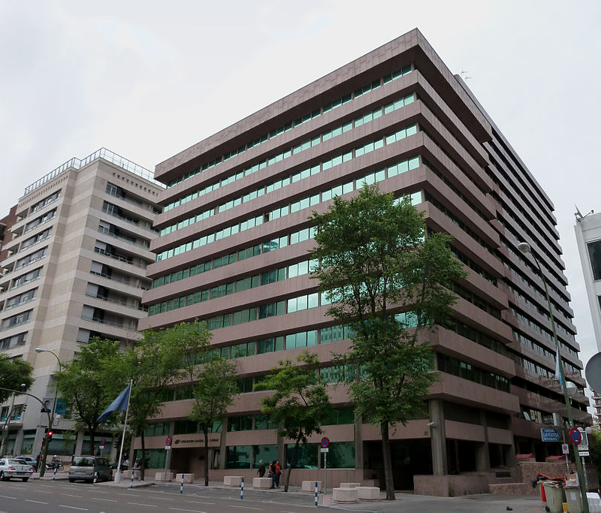
Budova UNWTO v Madridu

Slide 9
WTTC
neoficiální satelitní účty
monitoring konkurenceschopnosti destinací (do 2004) – dnes součástí monitoringu Světového ekonomického fóra
speciální průzkumy a studie (SARS impact report, Special country reports, …)
EUROSTAT, EUROPEAN TRAVEL MONITOR, UNCTAD,
UNESCO, ILO, …
Pramen: Palatková M.: Mezinárodní cestovní ruch I

Slide 10
Hodnocení 14 pilířů/indikátorů konkurenceschopnosti cestovního ruchu
Zdroj: The Travel&Tourism Competitiveness Report 2013, 2015, 2017, World Economic Forum,
Název pilíře/indikátoru | Postavení ČR mezi zeměmi Evropy |  |  | Postavení ČR mezi zeměmi světa
 | 2013 | 2015 | 2017 | 2013 | 2015 | 2017
Podnikatelské prostředí | x | 26 | 25 | x | 75 | 65
Bezpečnost a ochrana | 22 | 23 | 16 | 40 | 46 | 30
Zdraví a hygiena | 2 | 4 | 6 | 4 | 4 | 7
Lidské zdroje a trh práce | x | 24 | 19 | x | 44 | 33
Vybavenost, dostupnost a dovednost v oblasti ICT | 21 | 17 | 16 | 35 | 34 | 26
Podpora rozvoje cestovního ruchu | 18 | 23 | 32 | 64 | 66 | 94
Mezinárodní otevřenost | x | 10 | 10 | x | 17 | 24
Cenová konkurenceschopnost | 13 | 12 | 8 | 99 | 87 | 67
Udržitelnost životního prostředí | 21 | 11 | 14 | 29 | 13 | 14
Infrastruktura letecké dopravy | 18 | 23 | 21 | 50 | 51 | 49
Pozemní a přístavní infrastruktura | 11 | 11 | 11 | 23 | 18 | 18
Infrastruktura turistických služeb | 19 | 20 | 22 | 32 | 30 | 32
Přírodní zdroje | 22 | 28 | 26 | 77 | 89 | 98
Kulturní zdroje a obchodní cesty | x | 16 | 17 | x | 42 | 42
Celkový index konkurenceschopnosti | 21 | 20 | 22 | 31 | 37 | 39
Počet hodnocených zemí | 40 | 38 | 40 | 140 | 141 | 136

Slide 11
Základní data o mezinárodním cestovním ruchu v roce 2017
Počet zahraničních příjezdů – 1,326 mld.
Souhrn příjmů – 1 340 mld. USD
1. Evropa (672 mil. – 51 %, 519 mld. USD – 39 %)
2. Asie a Pacifik (323 mil. – 24 %, 390 mld. USD – 29 %)
3. Amerika (211 mil. – 16 %, 326 mld. USD – 24 %)

Slide 12
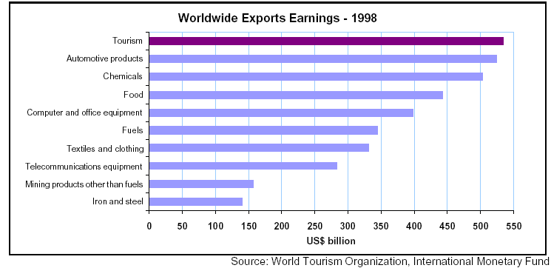
Světový export zboží 1998

Slide 13
Hlavní faktory a vlivy působící na vývoj mezinárodního cestovního ruchu
ekonomika (vývoj světové ekonomiky)
technologie (informační, dopravní)
zjednodušení formalit a odstranění bariér
bezpečnost
demografický vývoj
globalizace
lokalizace
udržitelný rozvoj cestovního ruchu
pracovní podmínky + podmínky života obecně
posun k ekonomice zážitků
marketing
Zdroj: Palatková M. : Mezinárodní cestovní ruch I

Slide 14
2. Geografické charakteristiky

Slide 15
GEOGRAFICKÉ ASPEKTY MEZINÁRODNÍHO CESTOVNÍHO
RUCHU
Mezinárodní cestovní ruch je jeden z hlavních článků mezinárodního obchodu. V roce 1997 bylo zaznamenáno celkově 612 milionů mezinárodních turistických příjezdů, v roce 2002 více než 700 mil., v roce 2013 již více než 1 miliarda mezinárodních turistických příjezdů, v roce 2017 téměř 1,33 miliard.
Termín turistický příjezd je vztažen na celkový počet uskutečněných turistických cest, protože někteří turisté mohou uskutečnit více než jednu mezinárodní cestu za rok.

Slide 16
Mezinárodní cestovní ruch se tradičně měří pomocí mezinárodních příjezdů a příjmů z něho. Mezinárodní příjmy z cestovního ruchu (vyjma mezinárodních příjmů z jízdného) dosáhly v roce 1999 455 mld. USD, v roce 2013 kolem 1,2 bilionu USD a v roce 2017 1,33 bilionu USD (UNWTO World Tourism Barometer, 2018).
Ačkoliv nejsou dostupná všechna hodnotící data, předpokládá se, že celkově je domácí cestovní ruch (počty účastí) až desetinásobně vyšší než mezinárodní. Cestovní ruch je důležitou aktivitou v mnoha velkých zemích, přispívá 5–10 % národnímu HDP. Avšak v některých menších zemích a zvláště v několika malých ostrovních státech v oblasti Karibiku, rovníkového Pacifiku a Indického oceánu cestovní ruch vytváří až 20–30 % HDP.

Slide 17
U mezinárodního cestovního ruchu se předpokládá v příštích letech pokračování jeho růstu (okolo 3– 4 % ročně), jeho vysoká dynamika růstu je nejvyšší ze všech sektorů světového hospodářství. Srovnatelné tempo růstu má pouze mezinárodní obchod (mezinárodní cestovní ruch bývá také označován jako „skrytý“ export).

Slide 18
UNWTO v této souvislosti předpovídá okolo 1,8 miliardy mezinárodních příjezdů/účastí v roce 2030. Dále se předpokládá, že jeden ze čtyř turistických pobytů bude dlouhodobý. Všechny regiony světa by měly mít zajištěn solidní růst mezinárodního cestovního ruchu, stejně tak lze uvažovat o růstu domácího cestovního ruchu.
Jednoduchá rovnice předpokladu růstu mezinárodního cestovního ruchu = růst životní úrovně(disponibilní příjmy, dostatek volného času), motivace (chuť) cestovat, společenská prestiž a ….

Slide 19
Vývoj počtu mezinárodních příjezdů podle regionů UNWTO (v mil.) v roce 2017

Slide 20
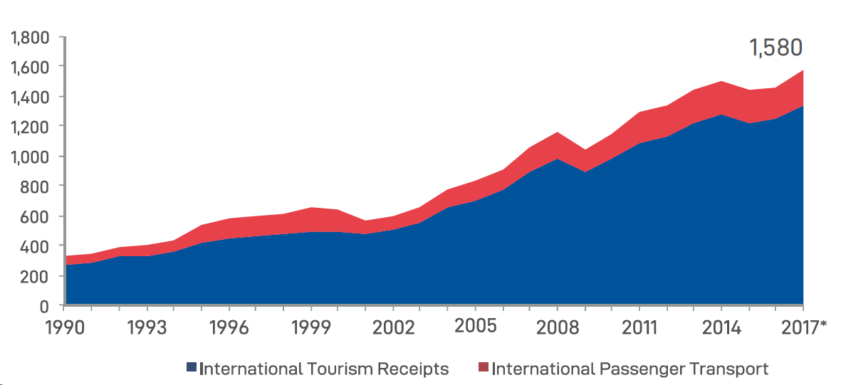
Vývoj příjmů z mezinárodního cestovního ruchu a z mezinárodní osobní dopravy v roce 2017

Slide 21
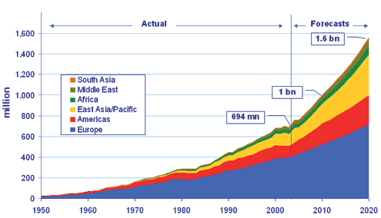
Mezinárodní turistické příjezdy 1950–2020 (v mil.)

Slide 22
Prognóza vývoje mezinárodního cestovního ruchu do roku 2030 (v mil. příjezdů)

Slide 23
Mezinárodní cestovní ruch v regionech UNWTO 2016

Slide 24
Na rozvinuté země připadalo v roce 2016 55,5 % turistických příjezdů, na rozvojové země pak 44,5 %.
Zajímavý je i pohled na relativní význam cestovního ruchu v národním hospodářství- posuďte sami v následujícím obrázku.

Slide 25
Relativní význam cestovního ruchu

Slide 26
TOP destinace podle mezinárodních příjezdů 2016

Slide 27
TOP destinace světa podle příjmů z mezinárodního cestovního ruchu 2016

Slide 28
TOP destinace světa podle výdajů na mezinárodní cestovní ruch 2016

Slide 29
Počet domácích a zahraničních turistů ve vybraných zemích Evropy 2017

Slide 30
Přenocování domácích a zahraničních turistů ve vybraných zemích Evropy 2017

Slide 33
Hlavní charakteristiky evropského mezinárodního cestovního ruchu 2016-2017
Evropa je stále nejvýznamnějším regionem světového mezinárodního cestovního ruchu. Absolutně zde rostou jak příjezdy tak příjmy, ovšem v relativním srovnání jde o dlouhodobější mírný pokles. V roce 2017 činil její podíl v příjezdech 51,1 %, v příjmech již jen 39 %.
Nejvýznamnějšími příjezdovými subregiony UNWTO jsou v současnosti jižní/středomořská Evropa a západní Evropa.
Kdo přijíždí do Evropy a cestuje po Evropě? Jsou to Evropané, jejich podíl činí kolem 75 %.
Kam Evropané především cestují? Do zemí kolem Středozemního moře, cca 40 – 45 %.

Slide 34
Dlouhodobějším trendem v Evropě je růst obliby a návštěvnosti evropských metropolí.
Jaké jsou hlavní motivace při cestování?
Jakými dopravními prostředky nejčastěji cestujeme?
Evropské země jsou stále lídry v intenzitě mezinárodního cestování (měřeno počtem výjezdů ku počtu obyvatel).

Slide 35
Nejnavštěvovanější města Evropy 2017

Slide 36
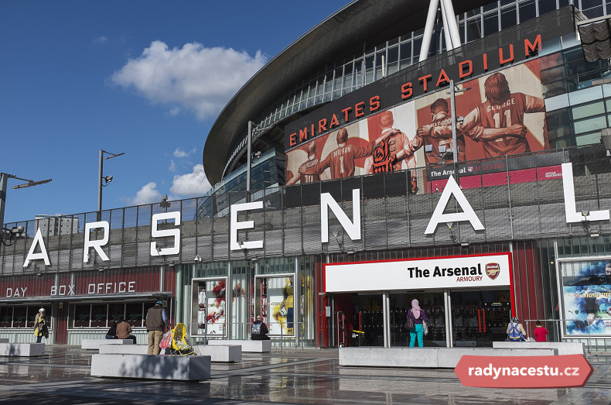

Slide 37
Nejnavštěvovanější města světa 2018 (v. mil. turistů)
Zdroj: Most visited cities in the world

Slide 38
Význam města v cestovním ruchu země (2017)

Slide 39
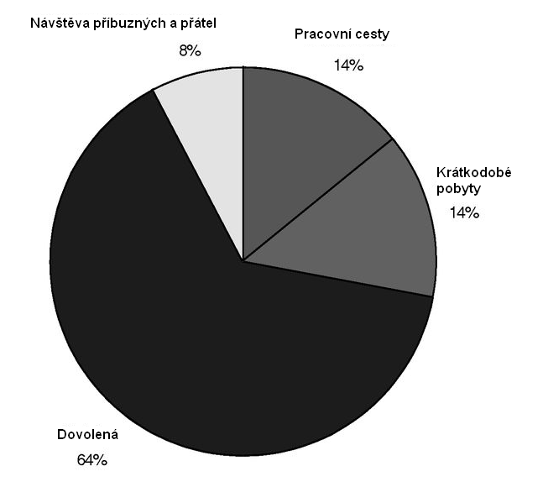
Skladba mezinárodních cest Evropanů dle motivu cestujících (1995)

Slide 40
Hlavní motivy v mezinárodním cestování (2017)

Slide 41
Druh dopravního prostředku v mezinárodním cestování (2017)

Slide 42
Intenzita mezinárodního cestování vybraných evropských zemí 2015

Slide 43
TOP země příjezdového cestovního ruchu do České republiky (2018)

Slide 44
Příjezdový cestovní ruch do ČR 2018

Slide 45

Cíl poznání a zážitků

Slide 46
Výjezdový cestovní ruch ČR 2016

Slide 47
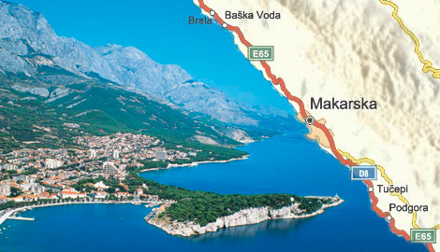

Slide 48
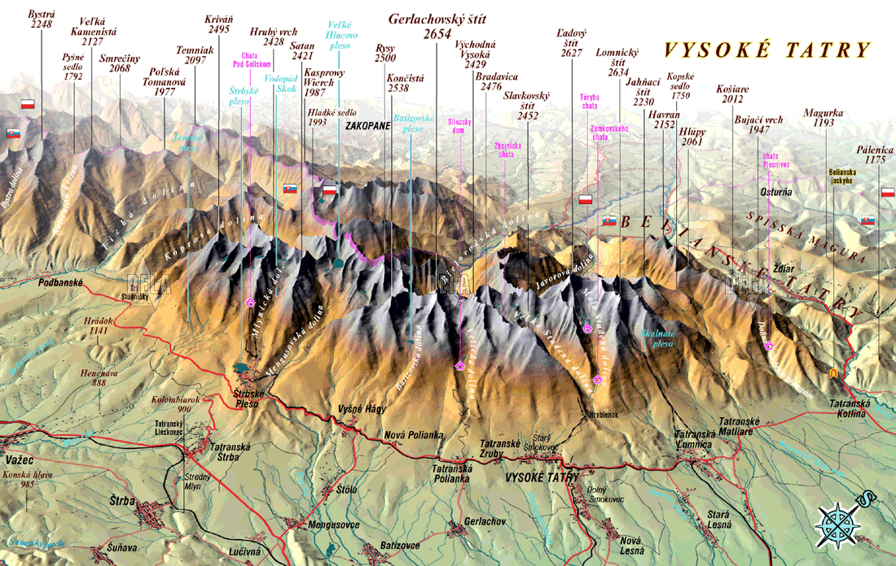

Slide 49
Příjezdy TOP zdrojových zemí do Rakouska 2018 (v tis. příjezdů)

Slide 50
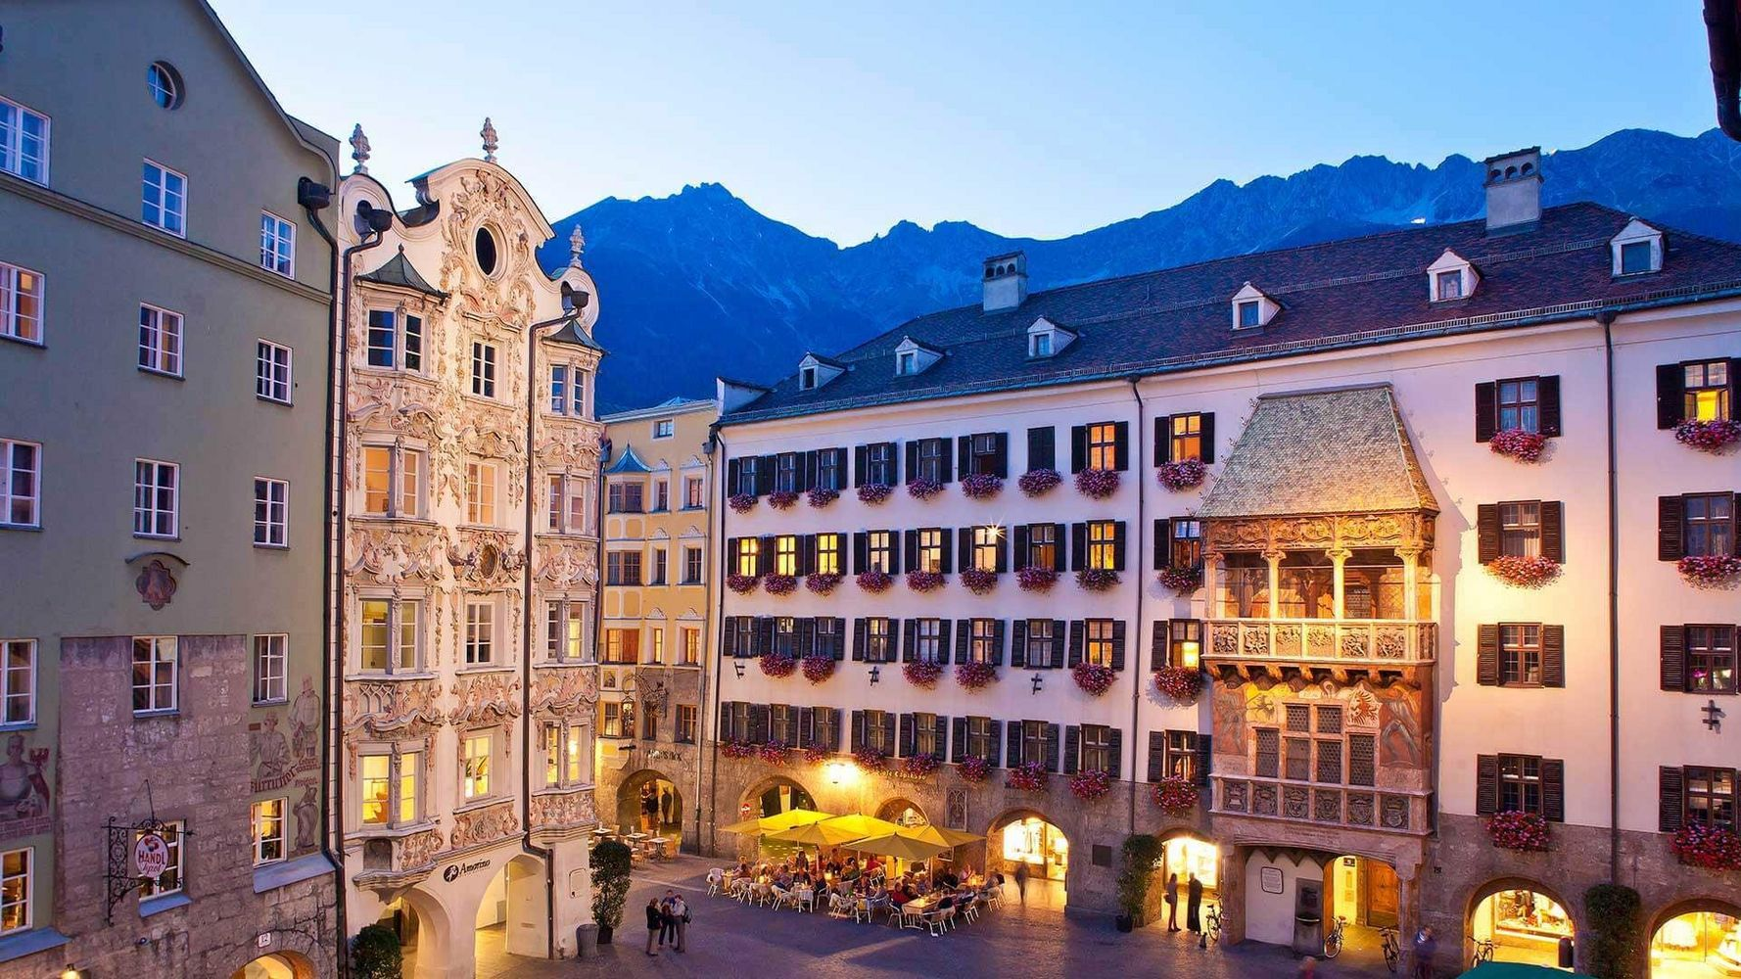
Innsbruck

Slide 51
TOP 15 zemí do Vídně – počty přenocování v tis. (2017)

Slide 52
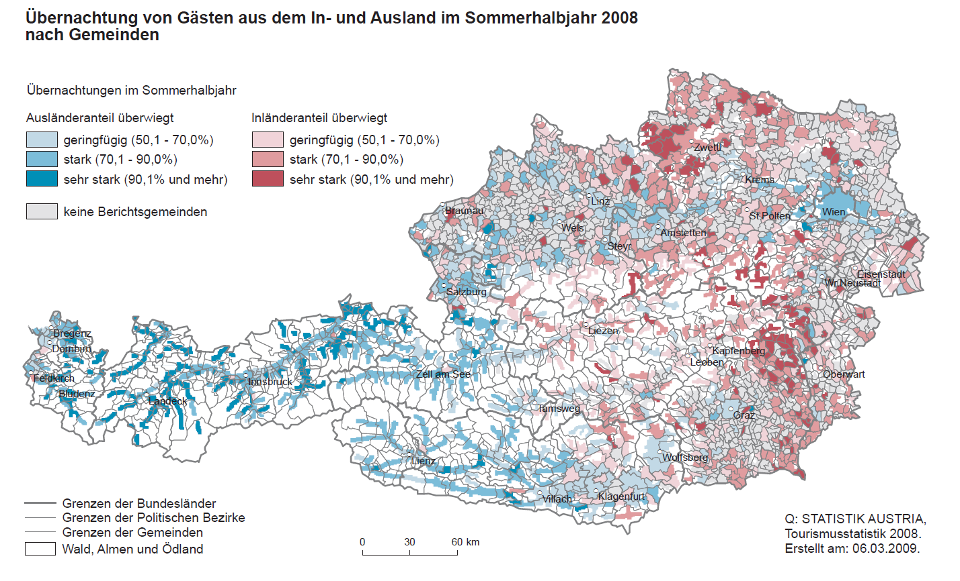
Přenocování domácích a zahraničních hostů v letní sezóně 2008

Slide 53
Příjezdový cestovní ruch do Francie (2016)

Slide 54
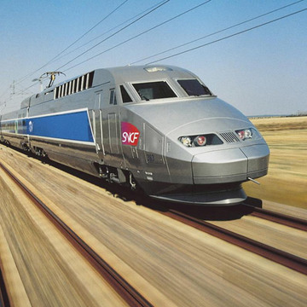

Slide 55
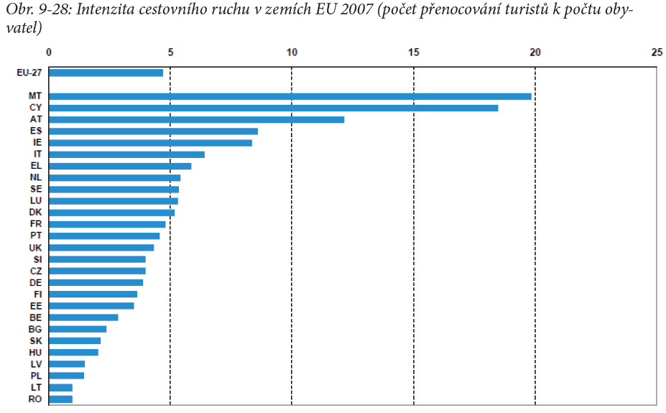

Slide 56
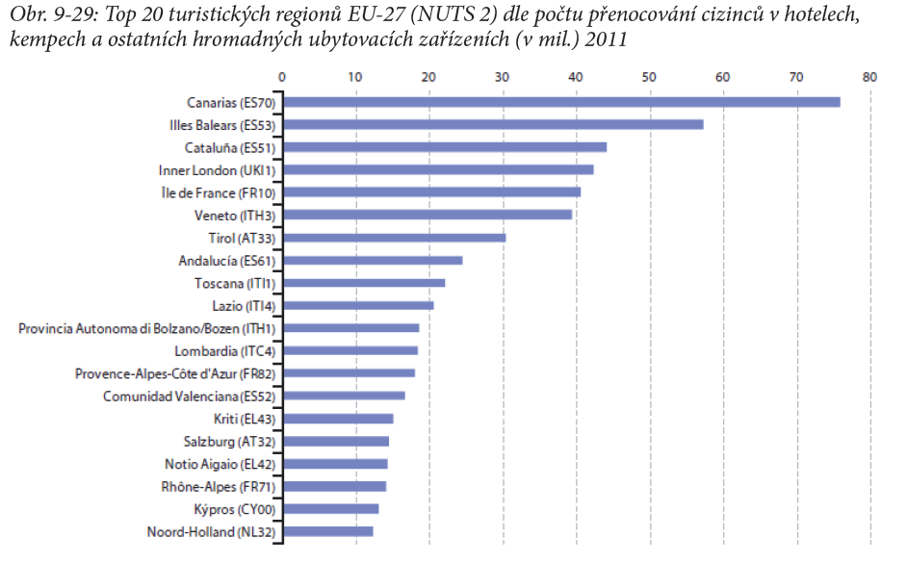

Slide 57
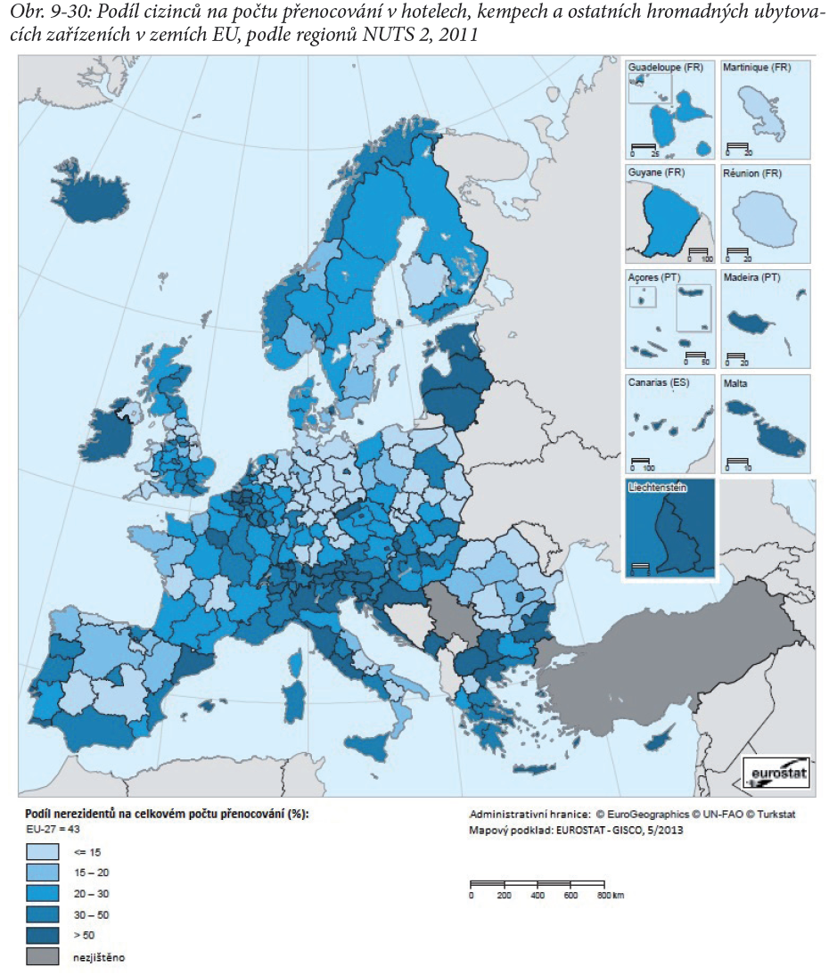

Slide 58
TOP 12 příjezdových zemí do USA 2016

Slide 59
Hlavní země příjezdového cestovního ruchu do Číny – počty zahraničních turistů v tis. (2017)

Slide 60

Lhasa v Tibetu

Slide 61
Hlavní turistické proudy do Indie (2016)

Slide 62

Tádž Mahal v Agře

Slide 63
Nejvýznamnější africké země v mezinárodním cestovním ruchu v roce 2017

Slide 64
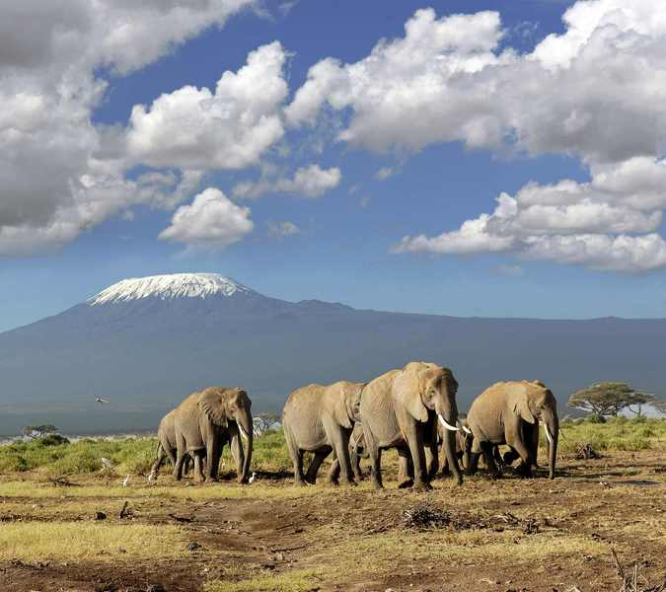
Tanzánie

Slide 65
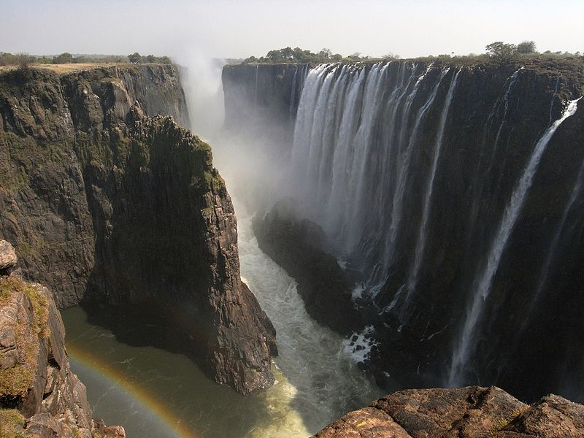
Viktoriiny vodopády

Slide 66
TOP 10 cílových zemí britských turistů 2016 (v tis.)

Slide 67
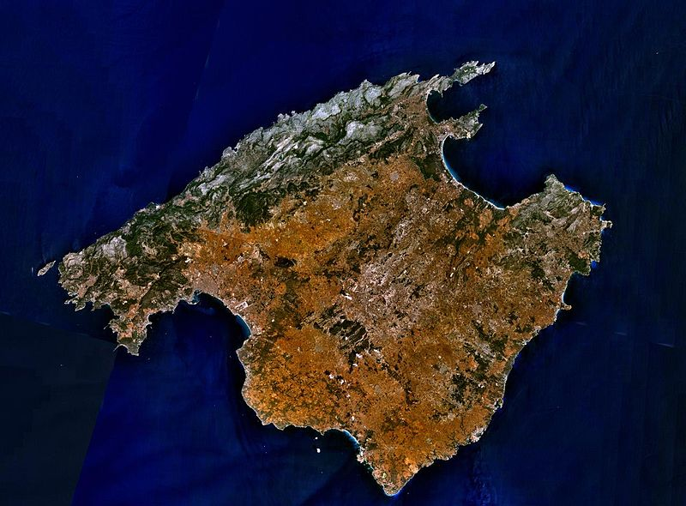

Slide 68
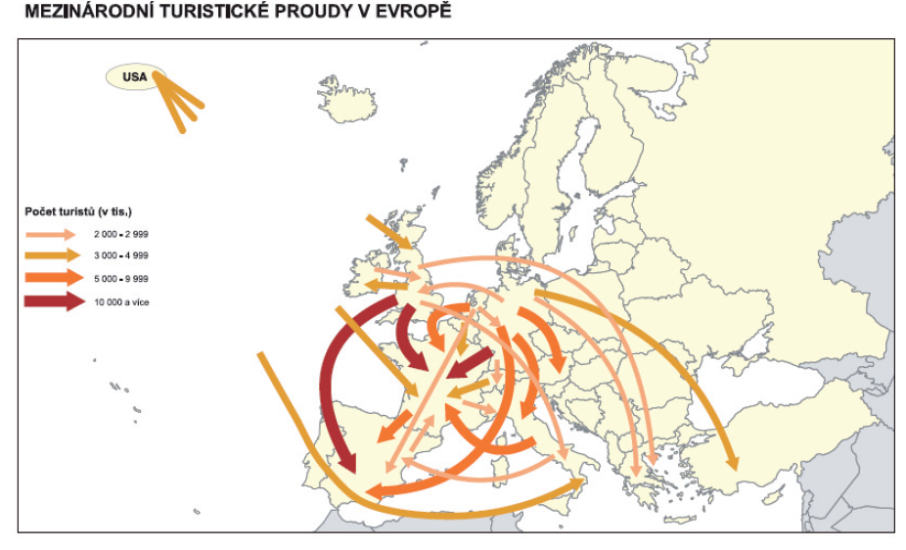

Slide 69
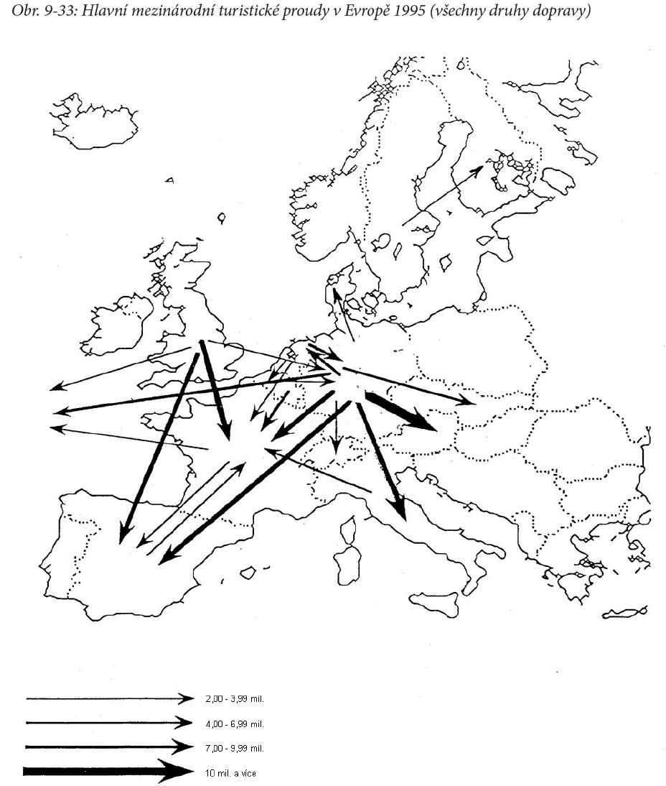

Slide 70
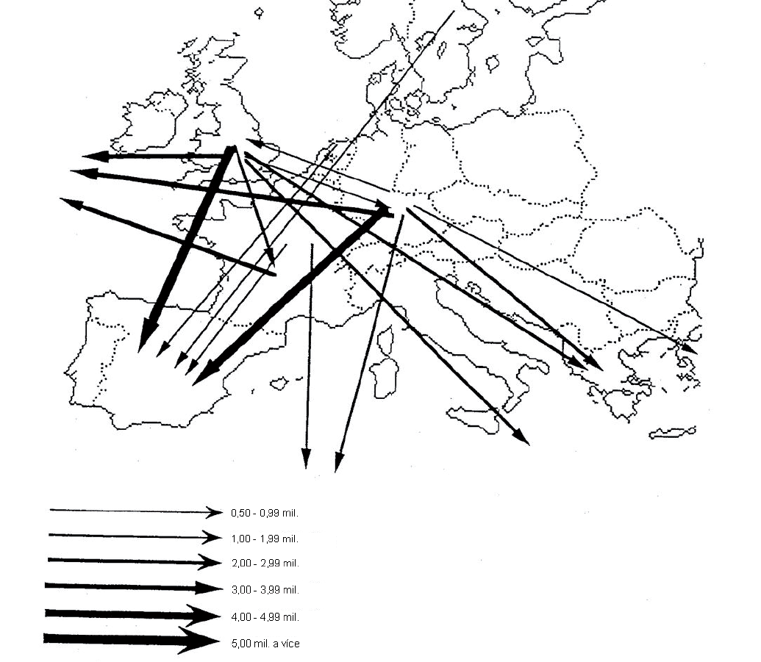

Slide 71
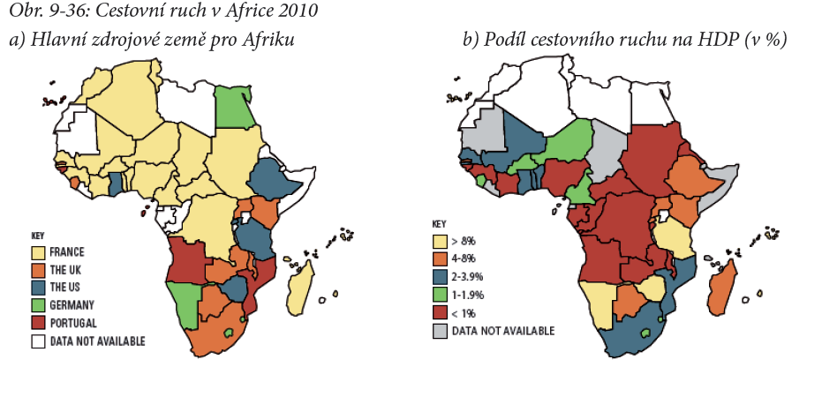

Slide 72
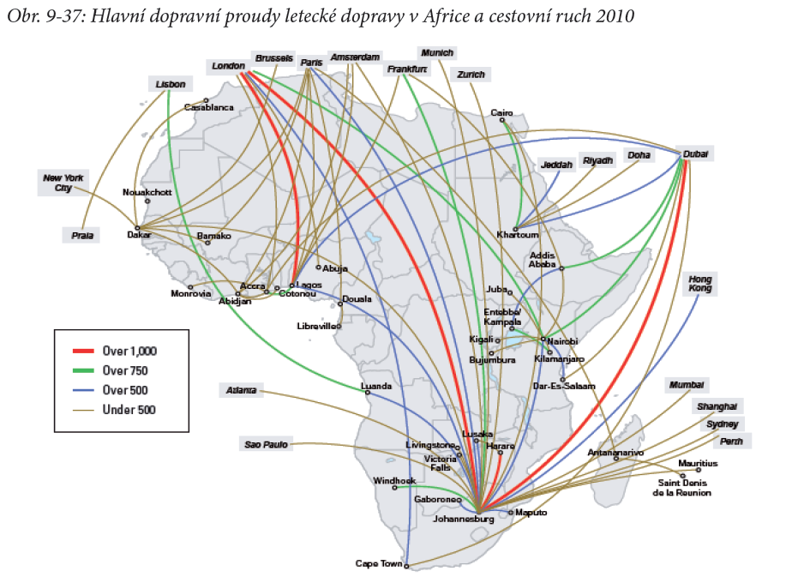

Slide 73
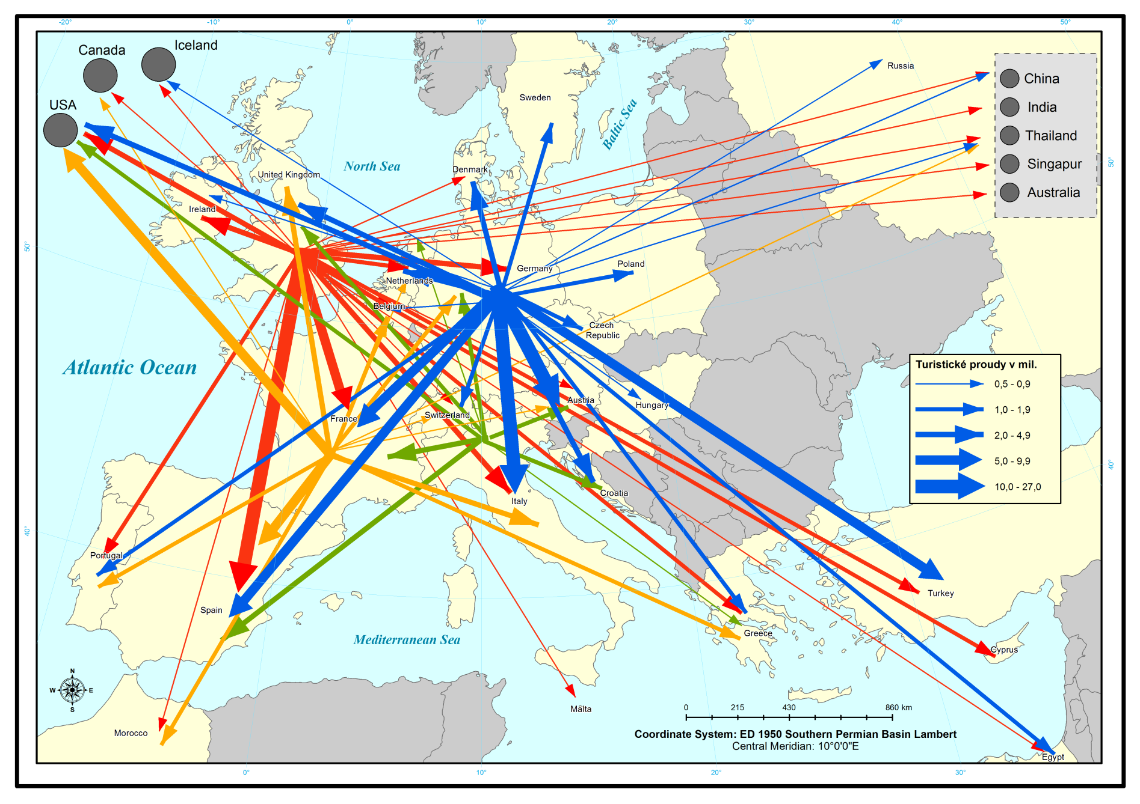
Turistické proudy z Německa, Velké Británie, Francie a Itálie (73 proudů)

Slide 74
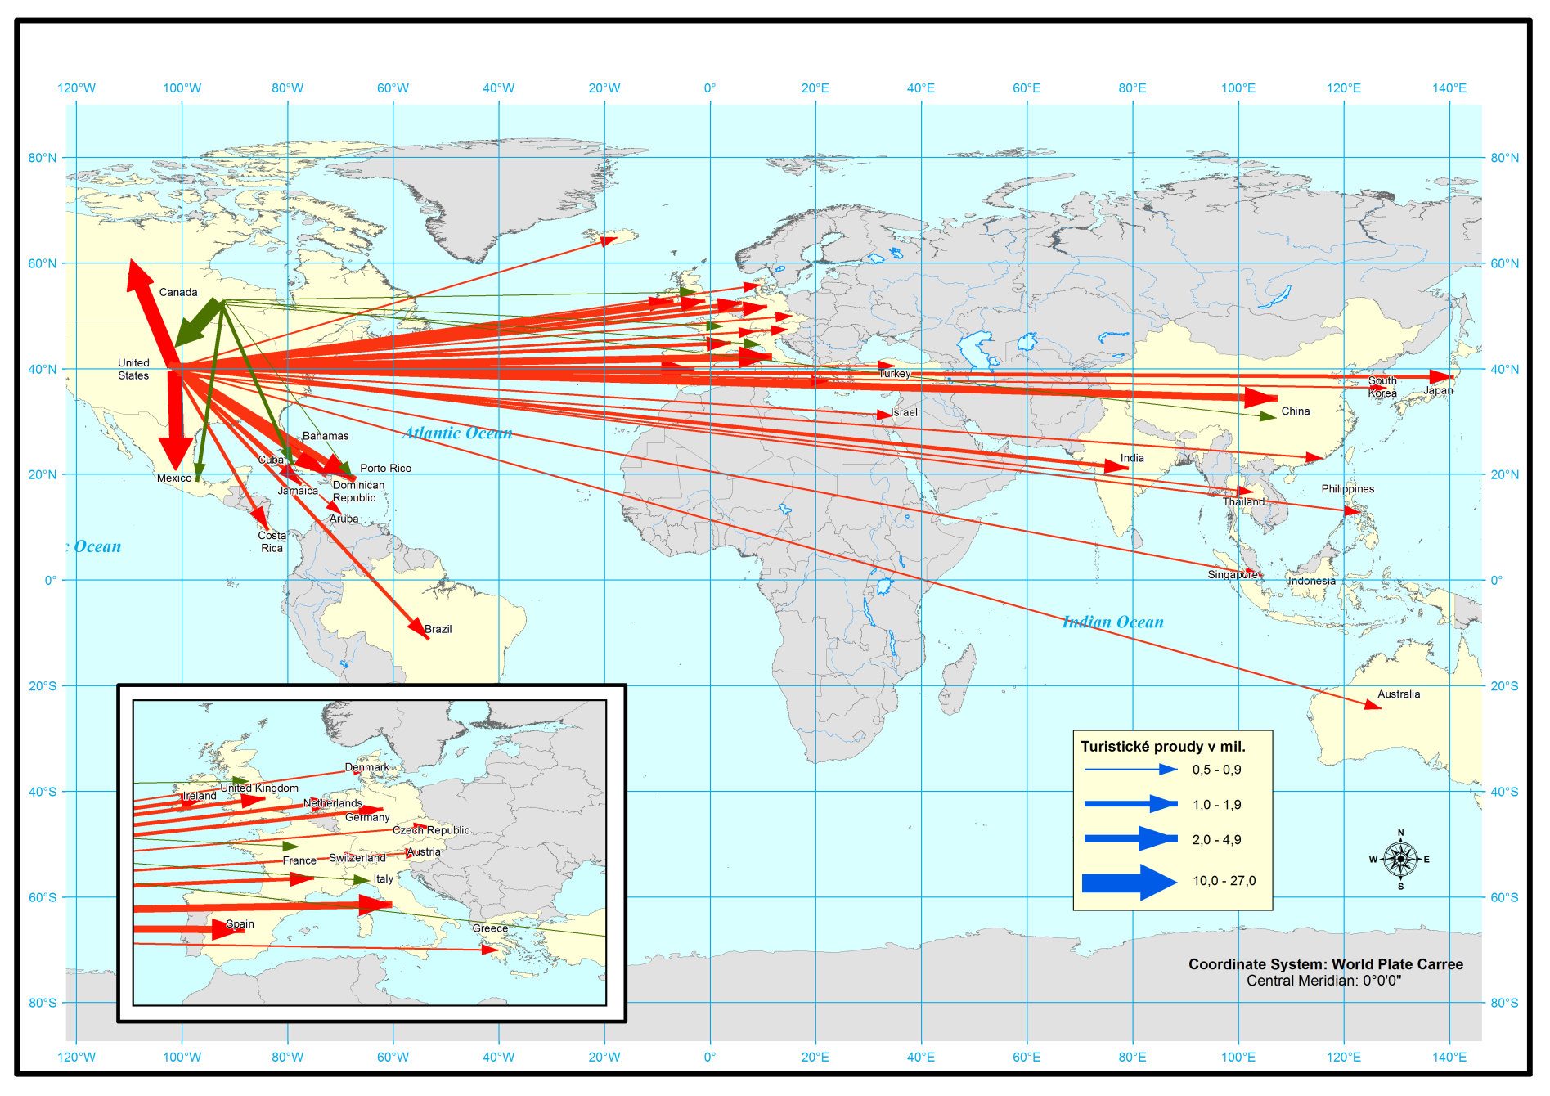
Turistické proudy z USA a Kanady (41 proudů)

Slide 75
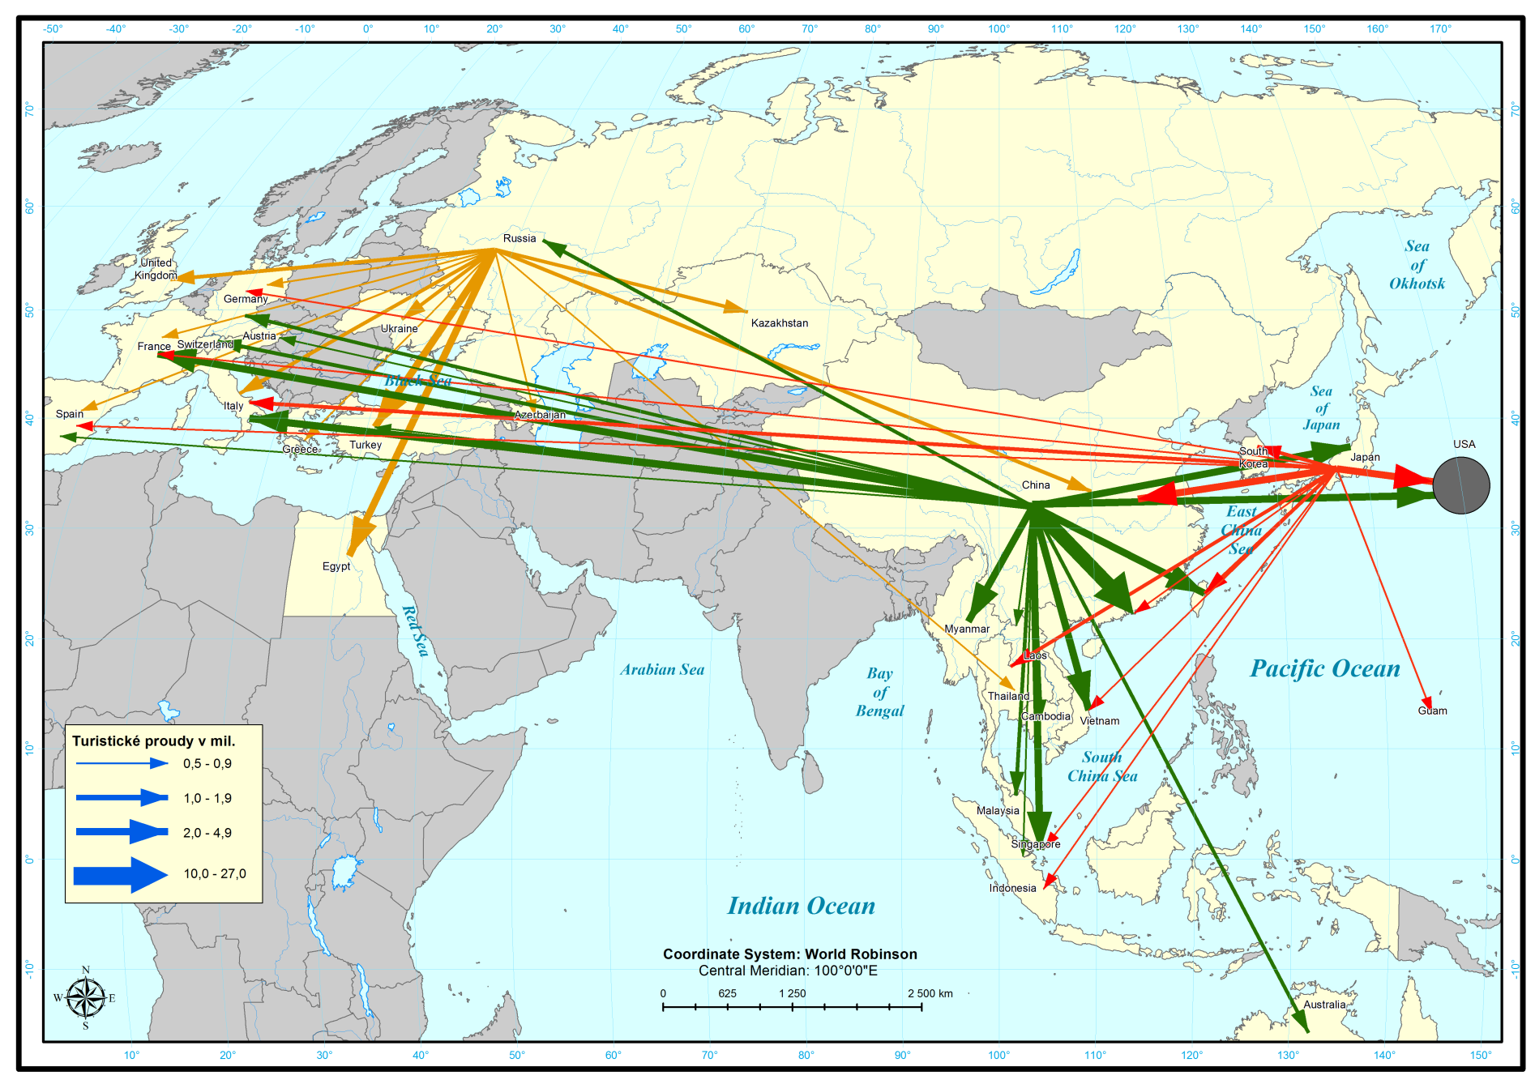
Turistické proudy z Číny, Japonska a Ruska (49 proudů)

Slide 76
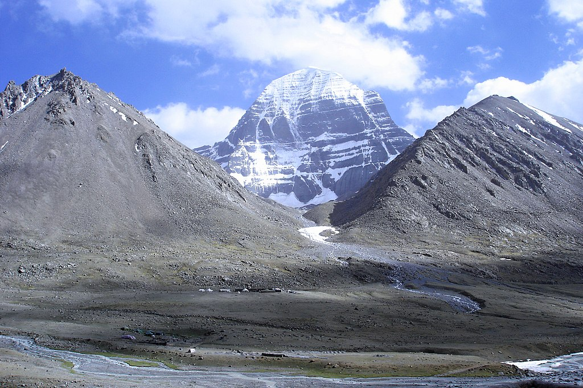
Posvátná hora Kailás v západním Tibetu – 6638 m

Slide 77
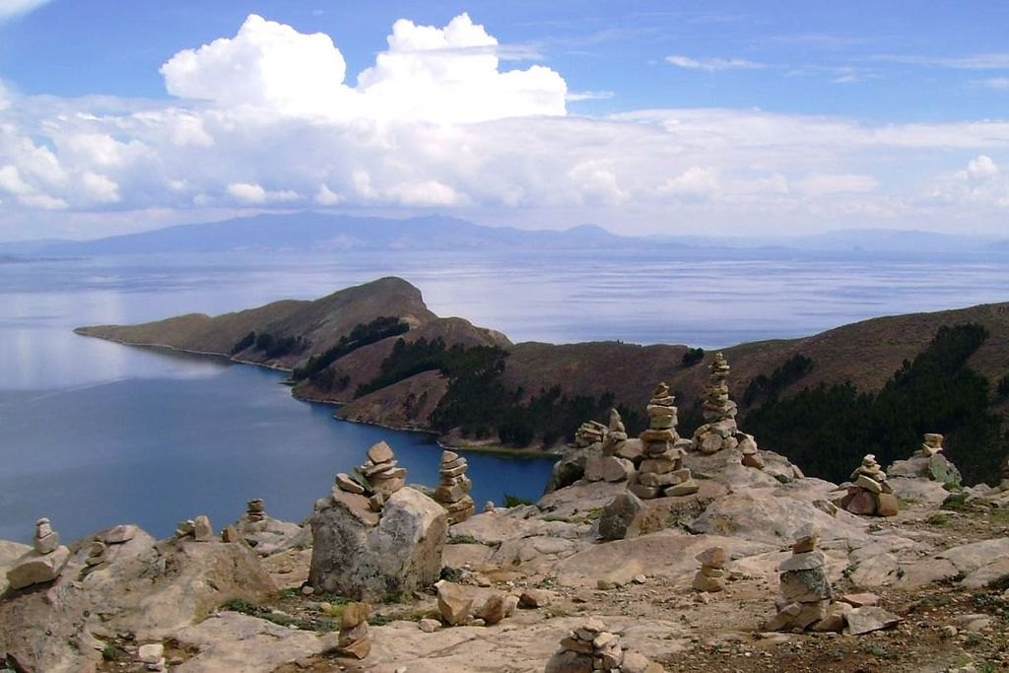
Posvátné jezero Titicaca ve výšce 3812 m

Slide 78
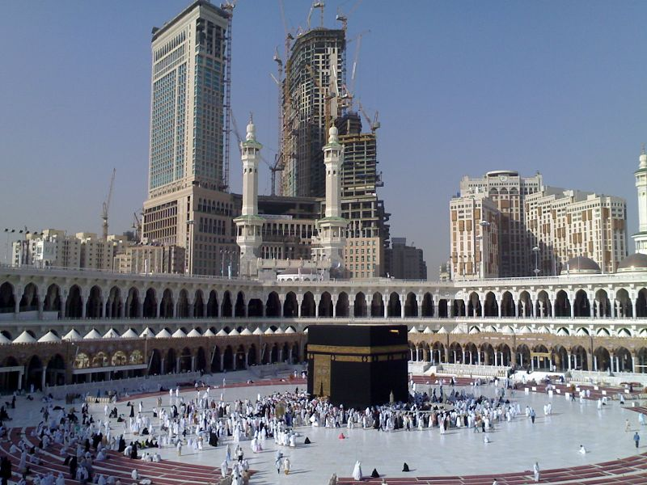
Posvátná Mekka

Slide 79
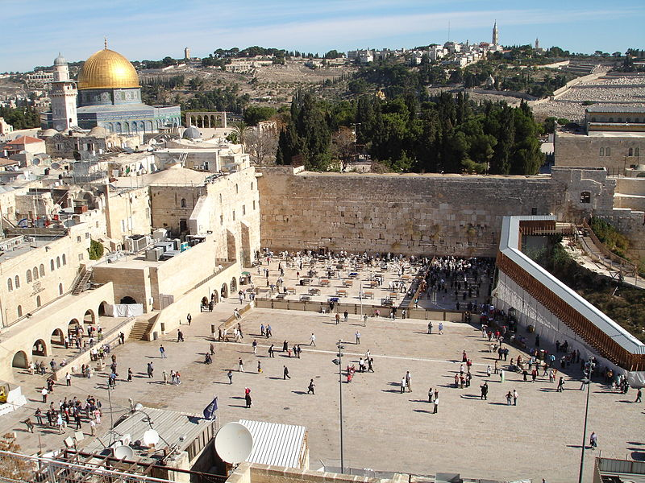
Zeď nářků v Jeruzalémě

Slide 80
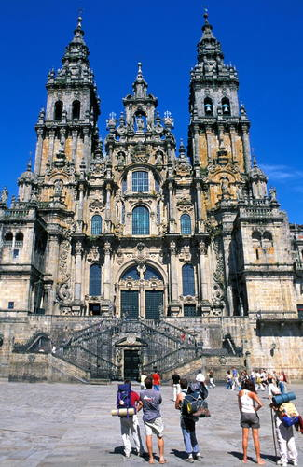
Santiago de Compostela

Slide 81
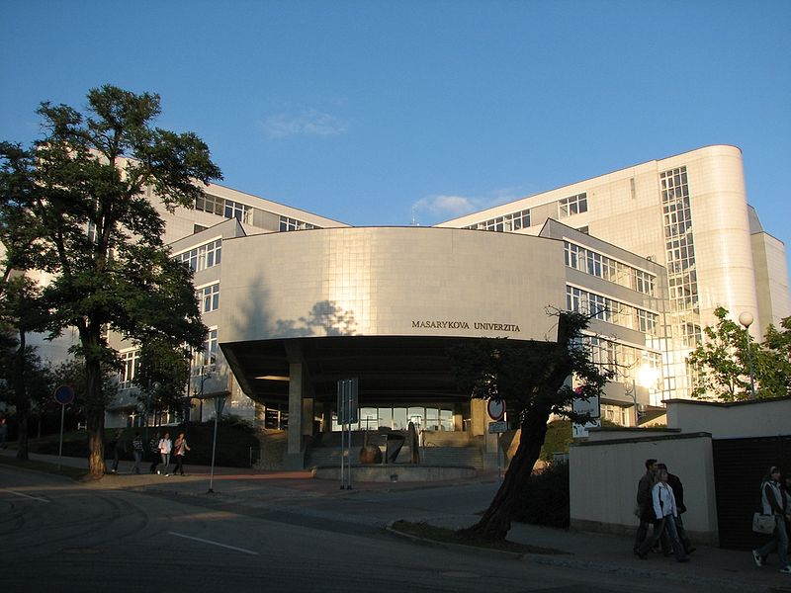
Posvátná hora vzdělání

